Slide 1


Slide 2
Односторонняя разность
Производная функции определяется выражением:
заменяем приращение dx на конечную величину (шаг дифференцирования):
f(x0)
f(x0+Δx)
x0
x0+Δx
Δx

Slide 3
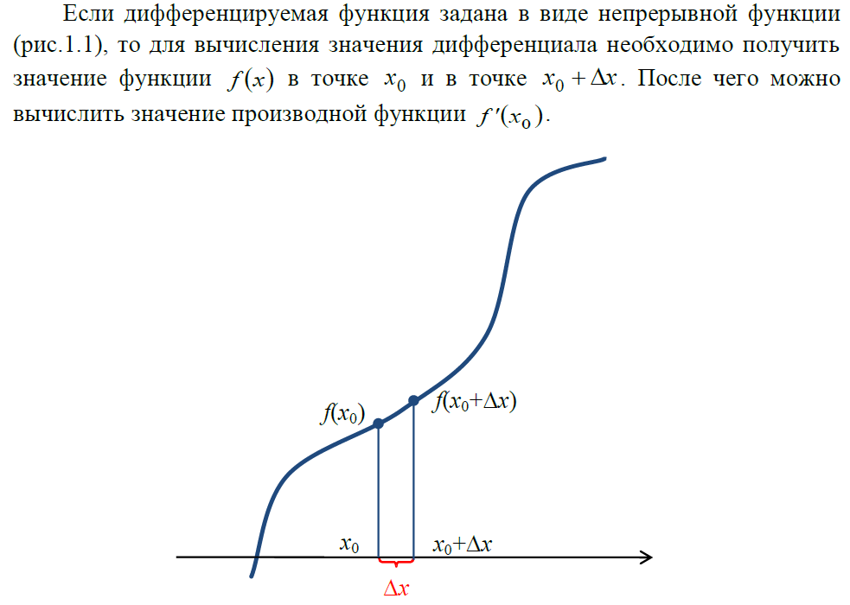

Slide 4
Односторонняя разность
4
Численное дифференцирование (для дискретной функции):
правосторонняя разность:
левосторонняя разность:
f₁ | x₁
f₂ | x₂
… | …
f_{i} | x_{i}
… | …
f_{n} | x_{n}
f(xi)
f(xi-1)
f(xi+1)
xi-1 xi+1
xi

Slide 5
Двусторонняя разность
Более точное значение производной:
Двусторонняя разность:
f₁ | x₁
f₂ | x₂
… | …
f_{i} | x_{i}
… | …
f_{n} | x_{n}
f(x_{i+1})
f(x_{i-1})
f(xi)
f(xi-1)
f(xi+1)
f(x_{i})
tgα₁
tgα₂
xi-1 xi+1
xi

Slide 6
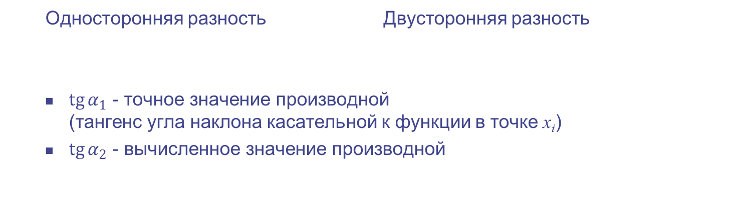
Графическое представление производной
f(x_{i+1})
f(x_{i+1})
f(x_{i-1})
f(x_{i-1})
f(x_{i})
f(x_{i})
tgα₁
tgα₂
tgα₂
tgα₁
Односторонняя разность Двусторонняя разность
$\operatorname{tg}{α_{1}}$ - точное значение производной (тангенс угла наклона касательной к функции в точке x_{i})
$\operatorname{tg}{α_{2}}$ - вычисленное значение производной

Slide 7
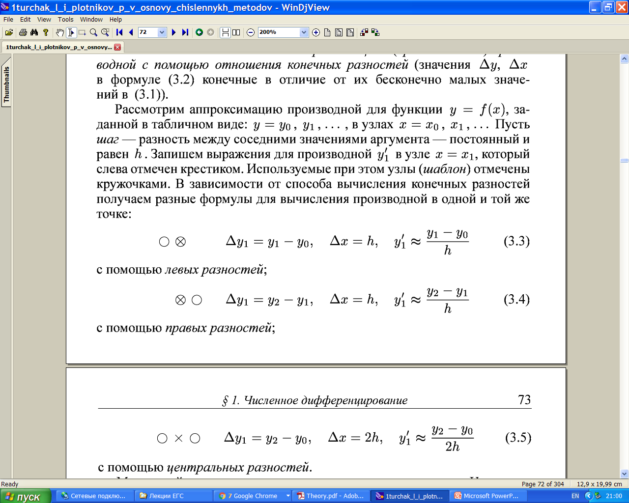

Slide 8
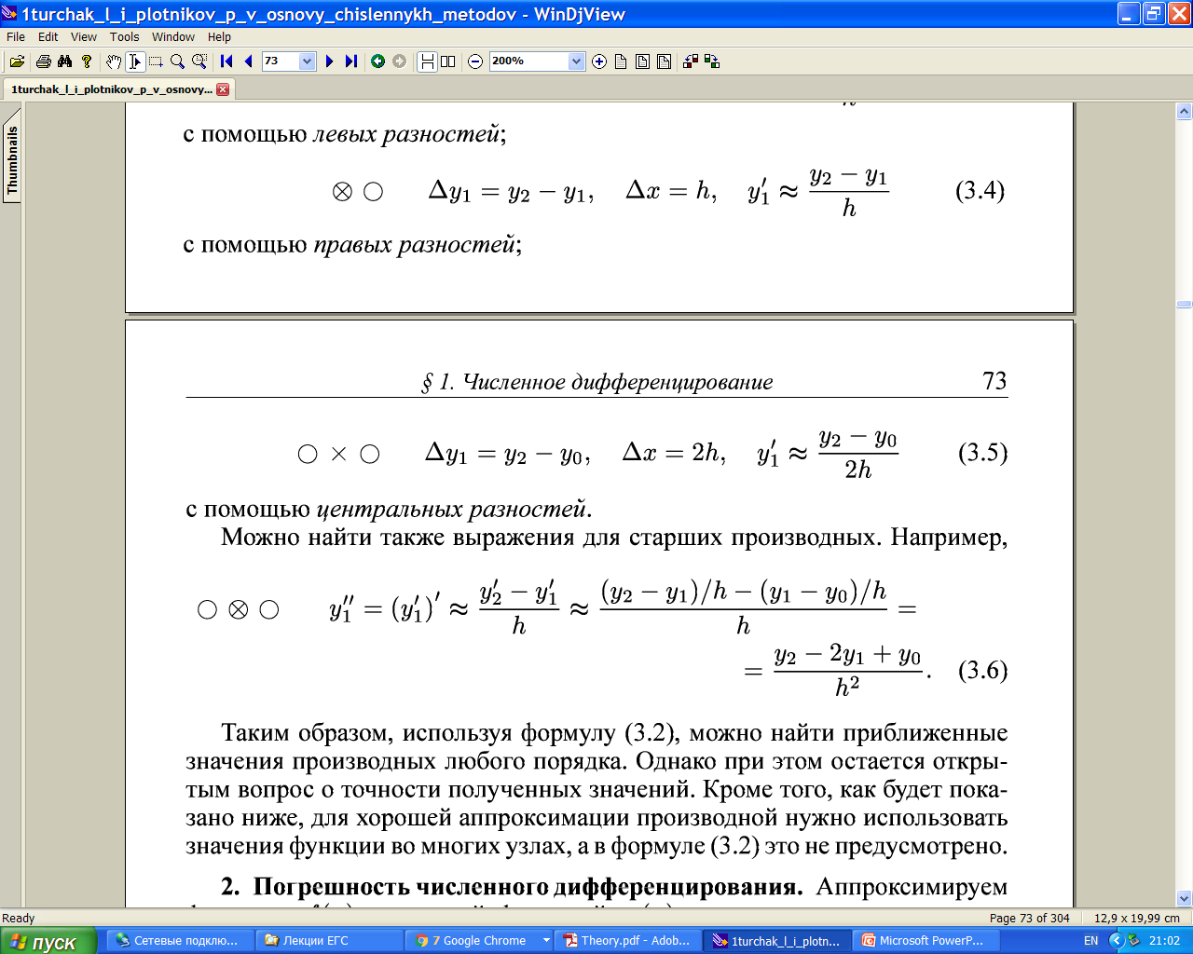

Slide 9
Частное дифференцирование функции от многих переменных
Все аргументы функции становятся константами, кроме аргумента по которому проводится дифференцирование
Требуемый порядок производной получается путем последовательного вычисления производных, вплоть до требуемого порядка

Slide 10
Производная высоких порядков
Производная n-го порядка считается первой производной от (n-1)-го порядка:
или

Slide 11
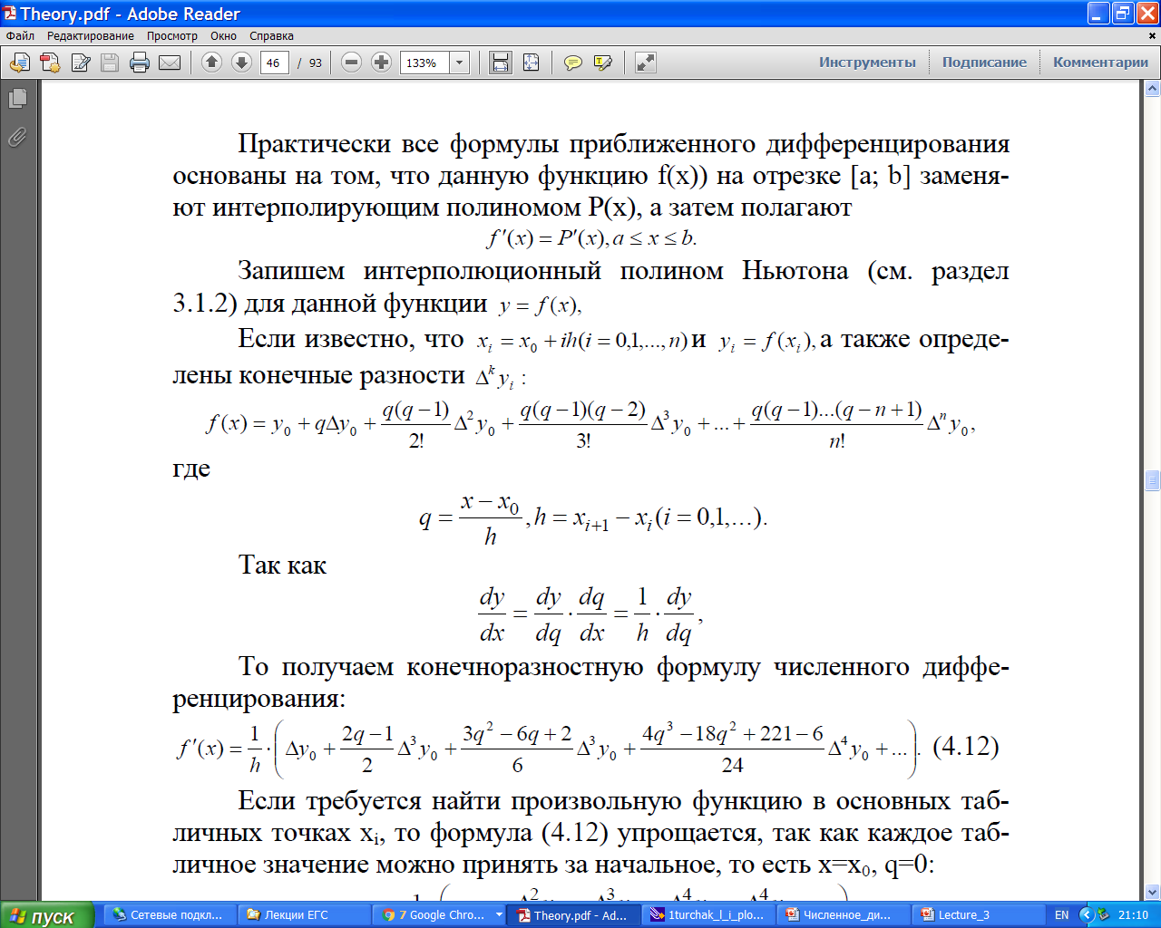

Slide 12
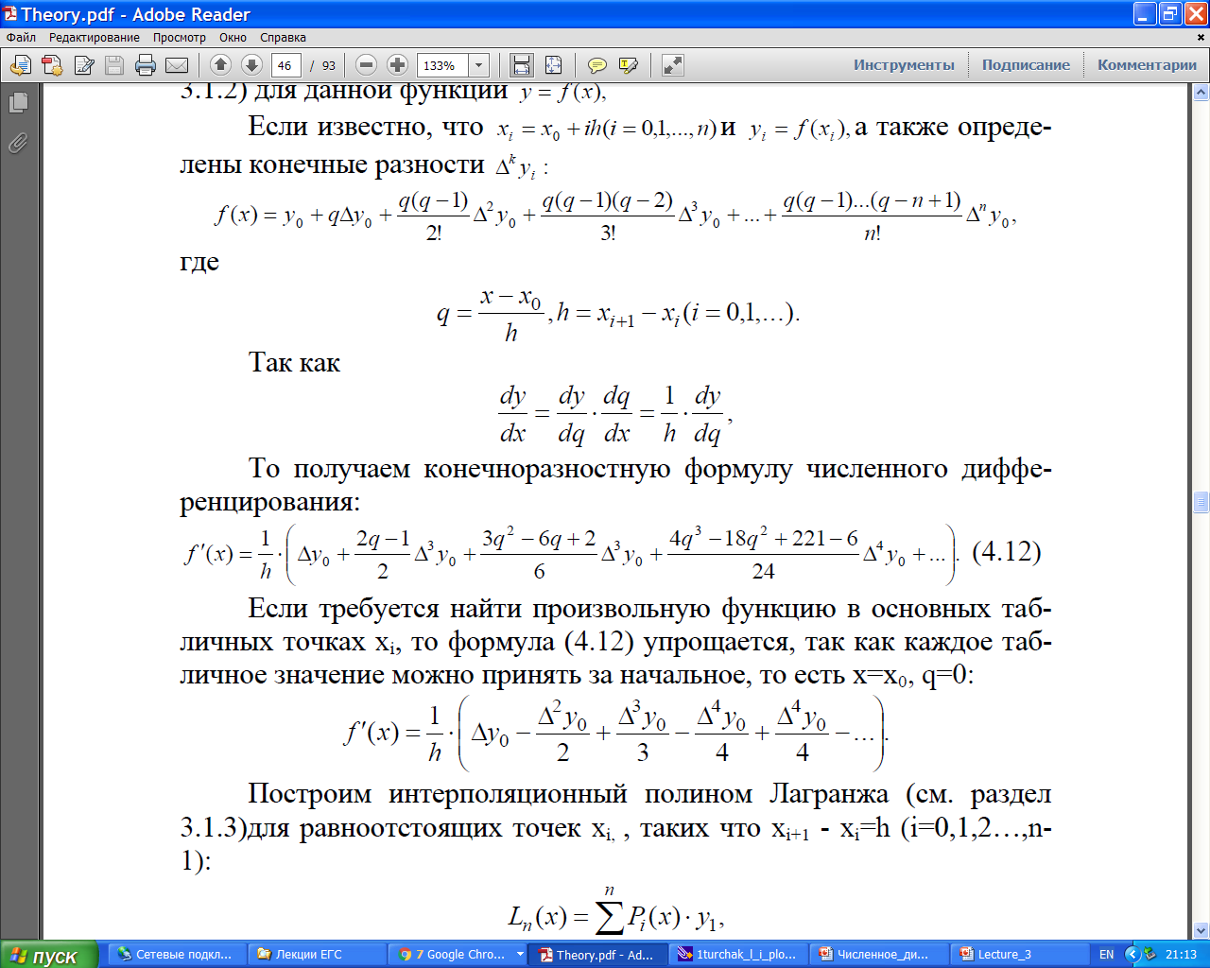

Slide 13
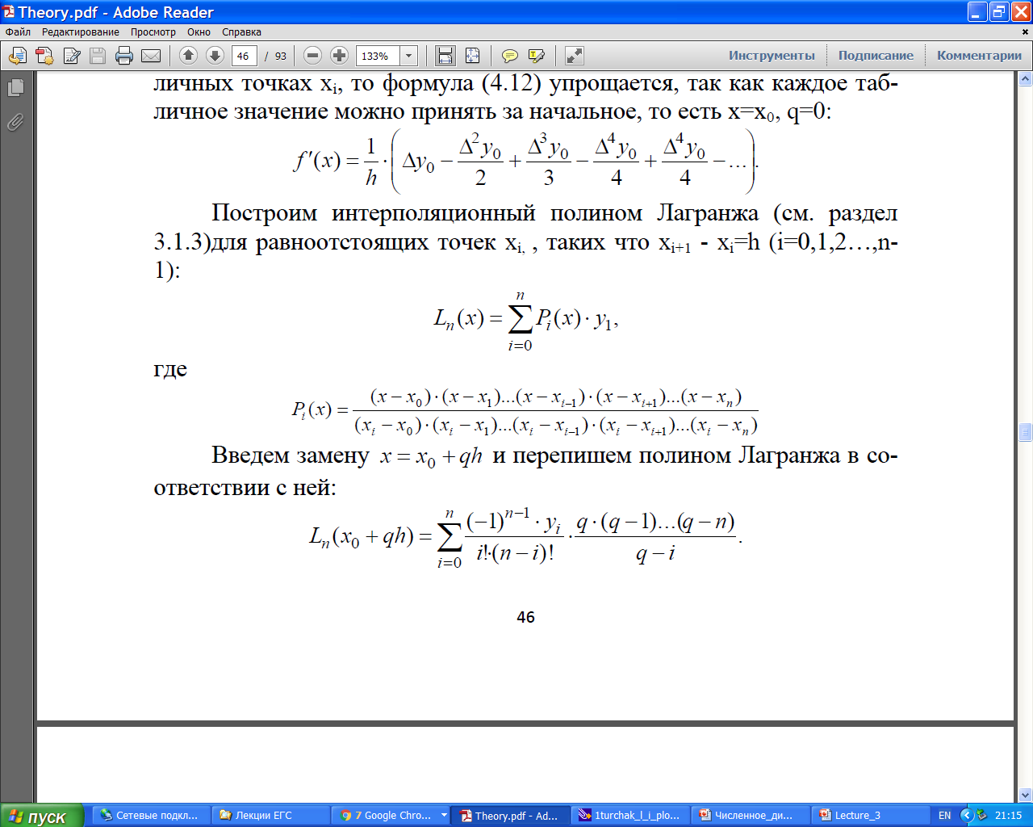

Slide 14
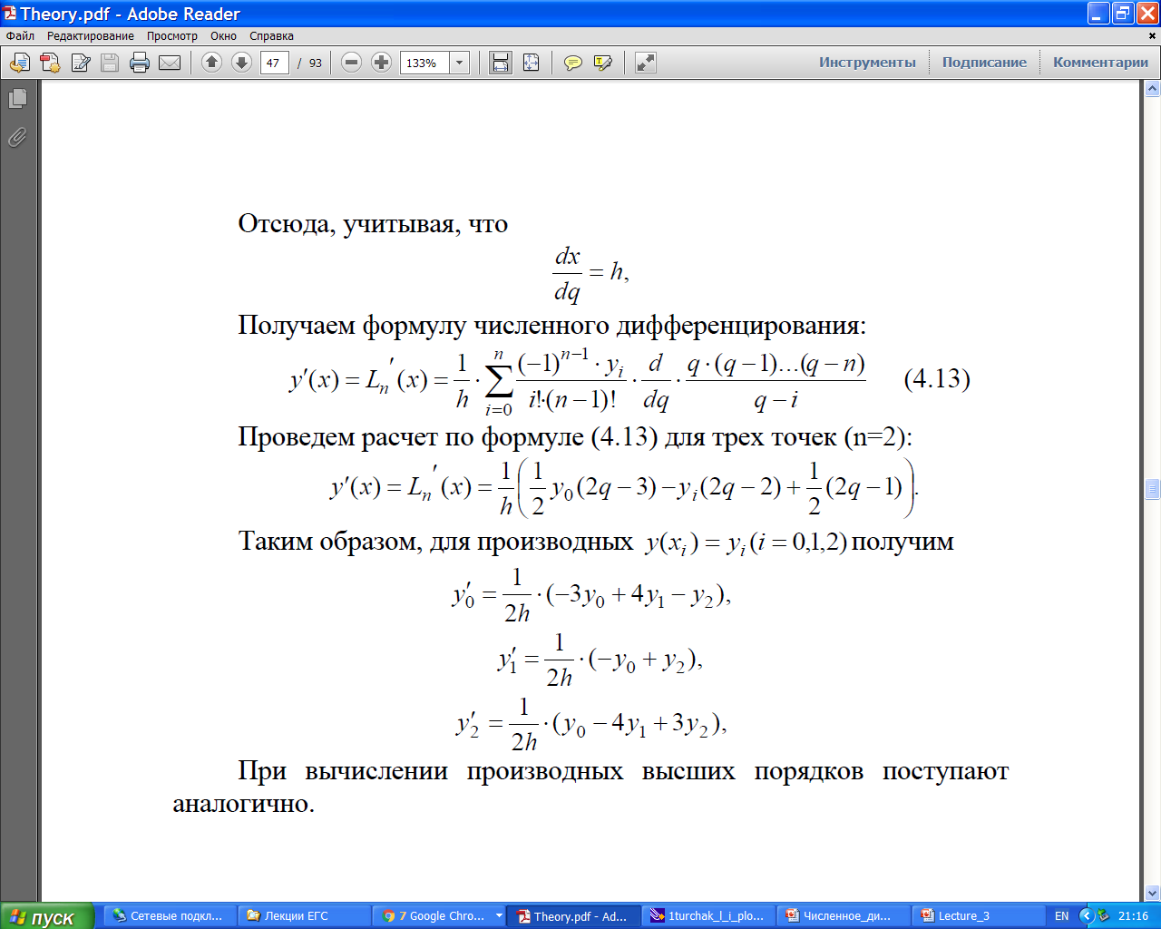

Slide 15
Литература
Т.В. Иванова. Численные методы в оптике. Учебное пособие. – СПб: Университет ИТМО, 2017 - 84 с.
Турчак Л.И., Плотников П.В. Основы численных методов: Учебное пособие. — 2-е изд. — М.: ФИЗМАТЛИТ, 2003. — 304 с.
В.В. Комраков. ЧИСЛЕННЫЕ МЕТОДЫ МАТЕМАТИЧЕСКОЙ ФИЗИКИ Курс лекций по одноименной дисциплине для студентов специальности 1-40 01 02 Информационные системы и технологии (по направлениям). - Гомель, ГГТУ им. П.О. Сухого, 2013

